Slide 1
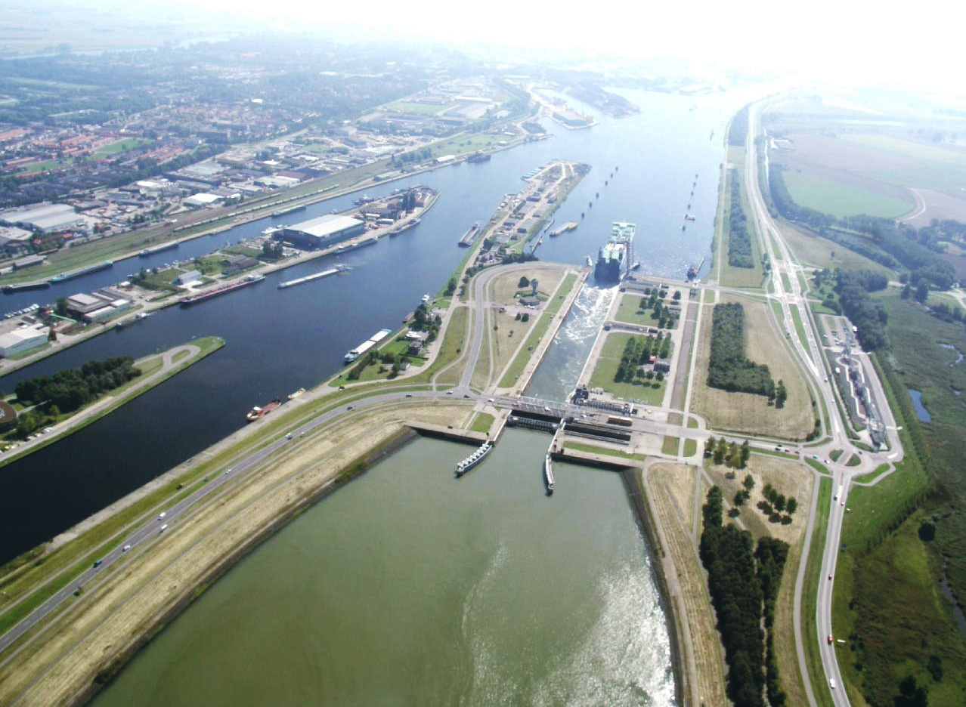
Havengebied
Gent- TERNEUZEN
Een economisch aaneengesloten gebied van Terneuzen tot Gent
Logistiek
Biobase
Industrie
Kennis & Innovatie
Poort naar Gent&Parijs

Slide 2
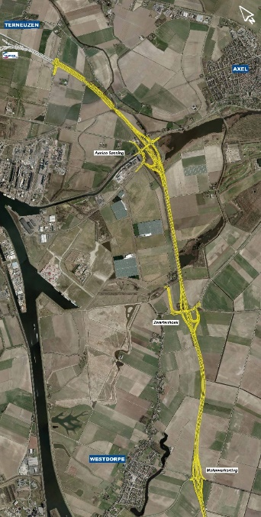
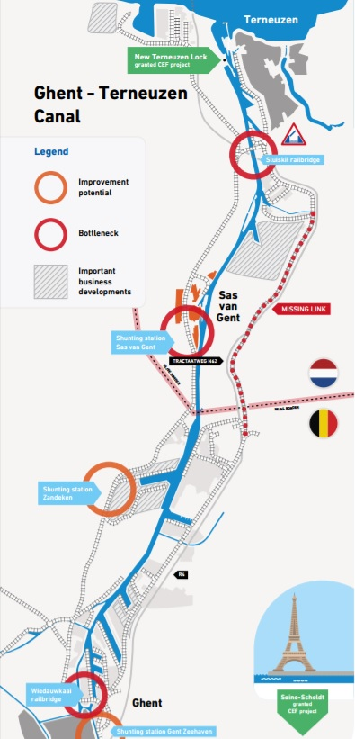
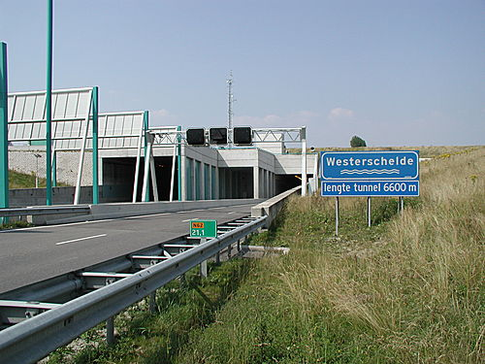
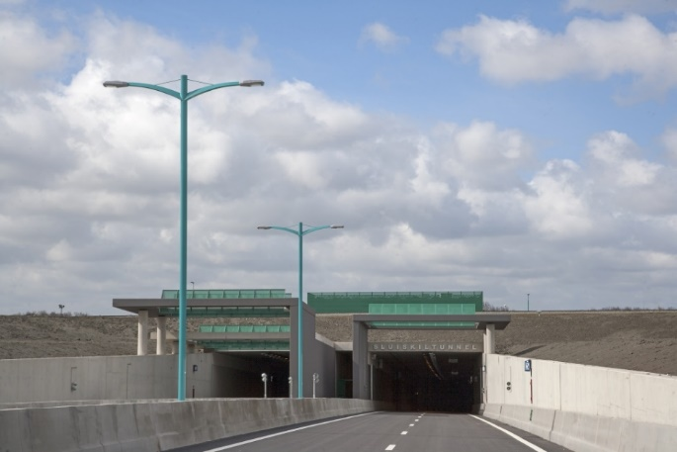
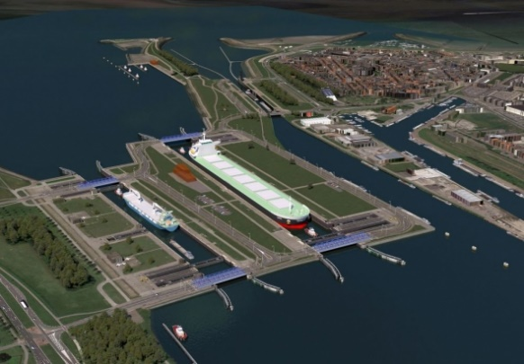
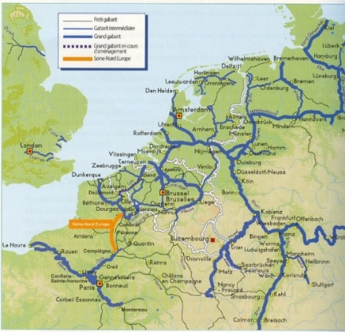
Ontwikkelingen
Nieuwe infrastructuur (N61-62 / Westerschelde- en Sluiskiltunnel)
Bouw Nieuwe Sluis Terneuzen
Onderzoek Rail Ghent Terneuzen (goederen en personenvervoer)
Seine Nord Kanaal (Seine Schelde Verbinding)
Smart Delta Resources
Havenfusie in North Sea Port
Arbeidsmarkt
Logistiek
Biobase
Industrie
Kennis & Innovatie
Poort naar Gent&Parijs

Slide 3
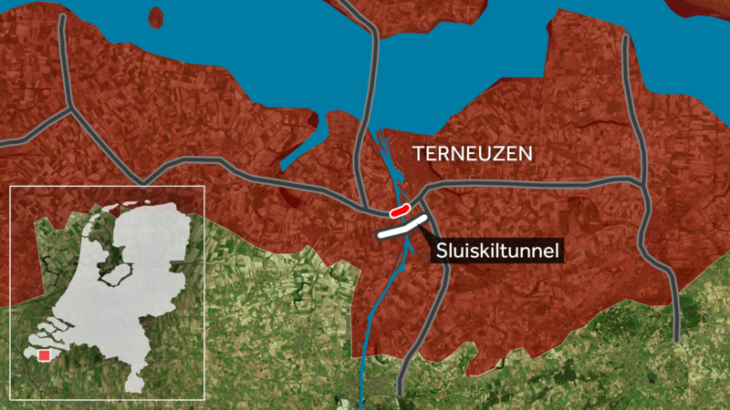
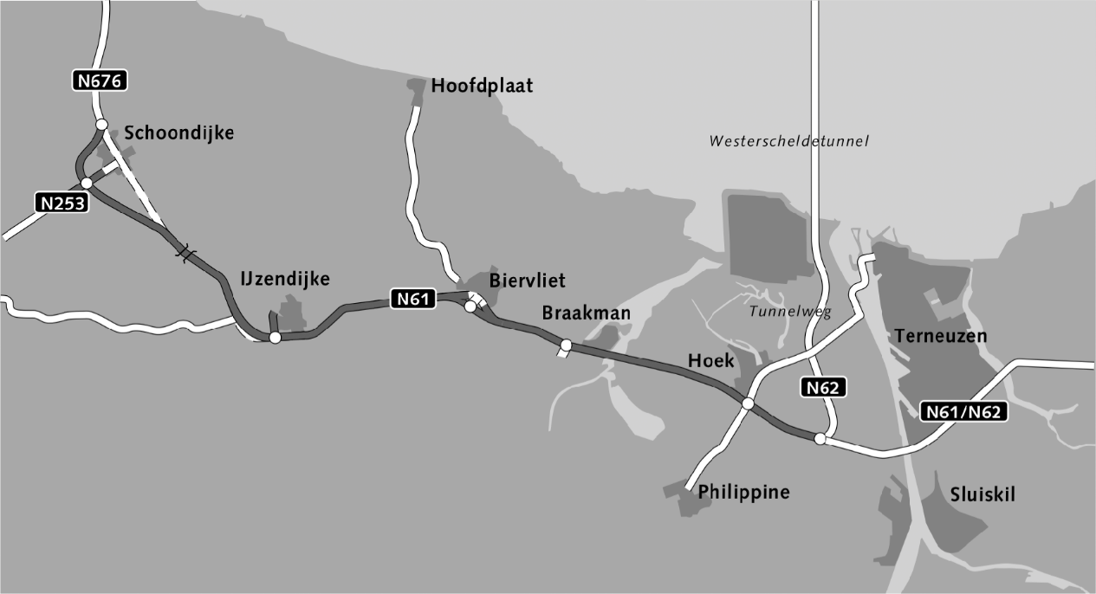
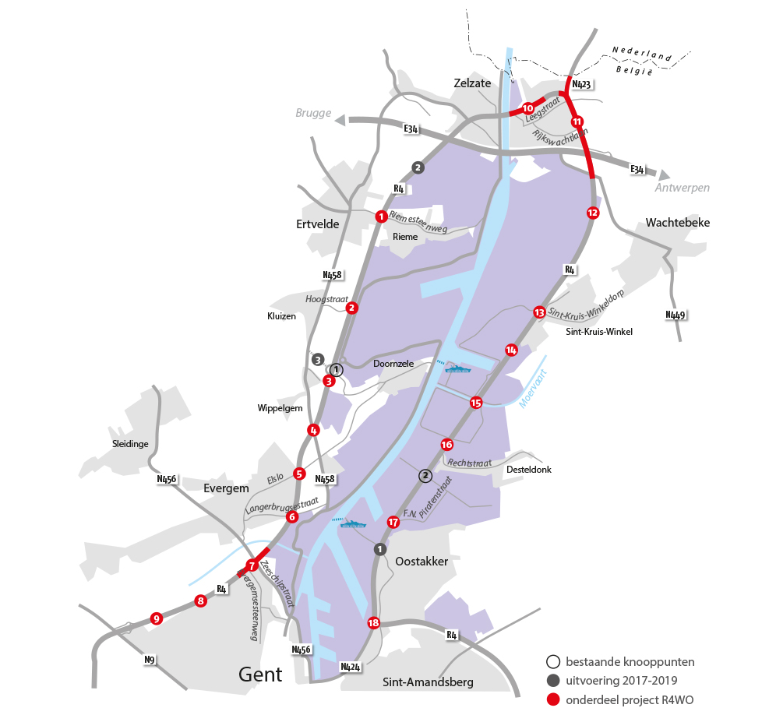
Weg Infrastructuur
Aanleg nieuwe infrastructuur met o.a. (N61-62 / Westerschelde- en Sluiskiltunnel)
Ombouw R4 (Oost en West) start
Logistiek
Biobase
Industrie
Kennis & Innovatie
Poort naar Gent&Parijs

Slide 4
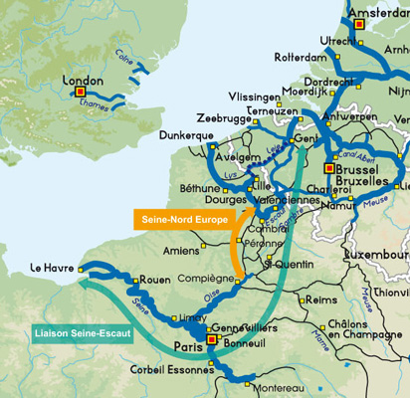
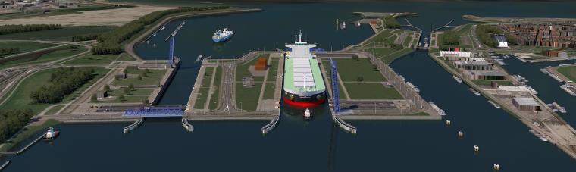
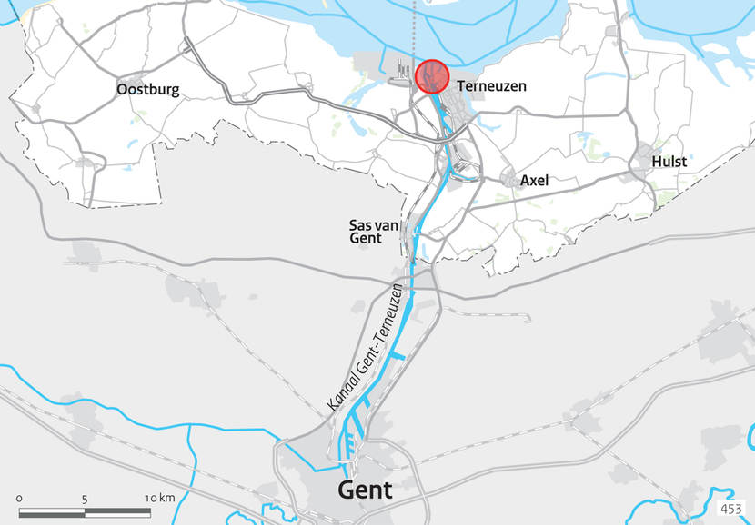
Water infrastructuur
Bouw Nieuwe Sluis Terneuzen
in het sluizencomplex komt in de loop van 2022 een nieuwe grote sluis
wordt 427 meter lang, 55 meter breed en 16 meter diep
is geschikt voor grote zeeschepen van 366 meter lang, 49 meter breed en 15 meter diep
Seine Nord Kanaal (Seine Schelde Verbinding)
Logistiek
Biobase
Industrie
Kennis & Innovatie
Poort naar Gent&Parijs

Slide 5
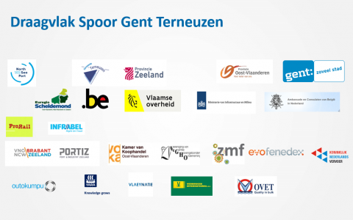
Spoor infrastructuur
Onderzoek Rail Ghent Terneuzen
(goederen en personenvervoer)
Logistiek
Biobase
Industrie
Kennis & Innovatie
Poort naar Gent&Parijs

Slide 6
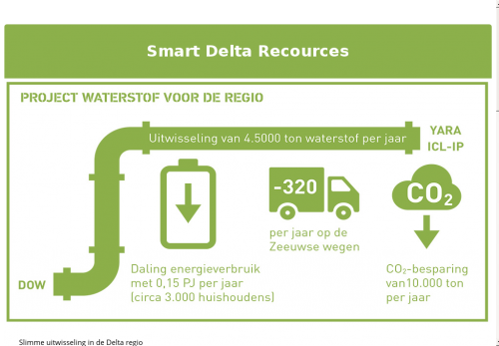

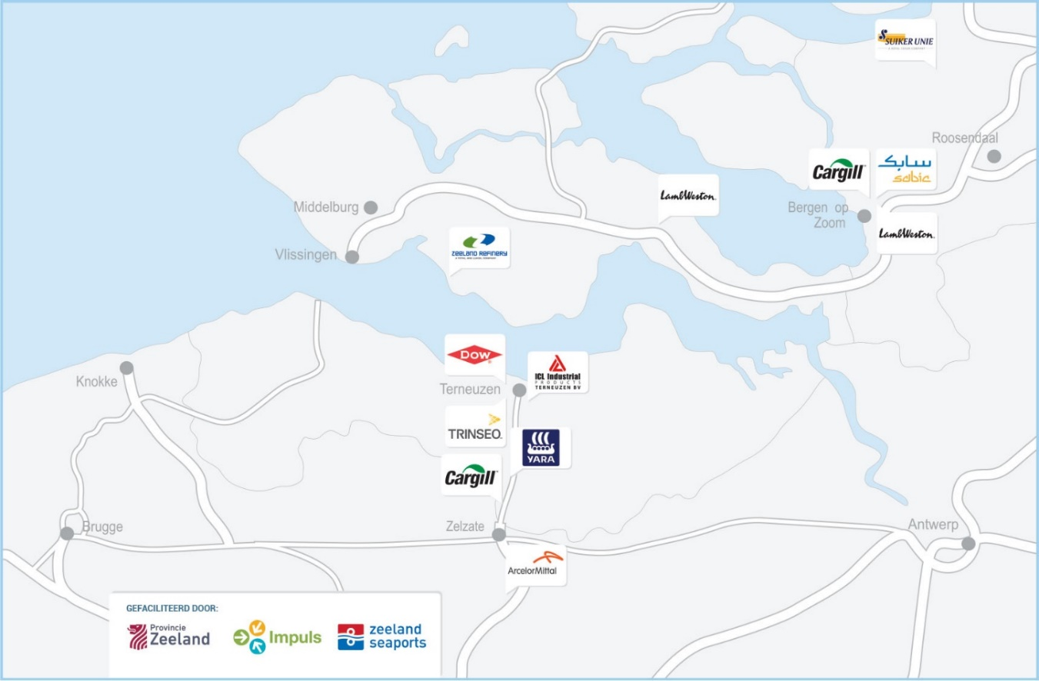
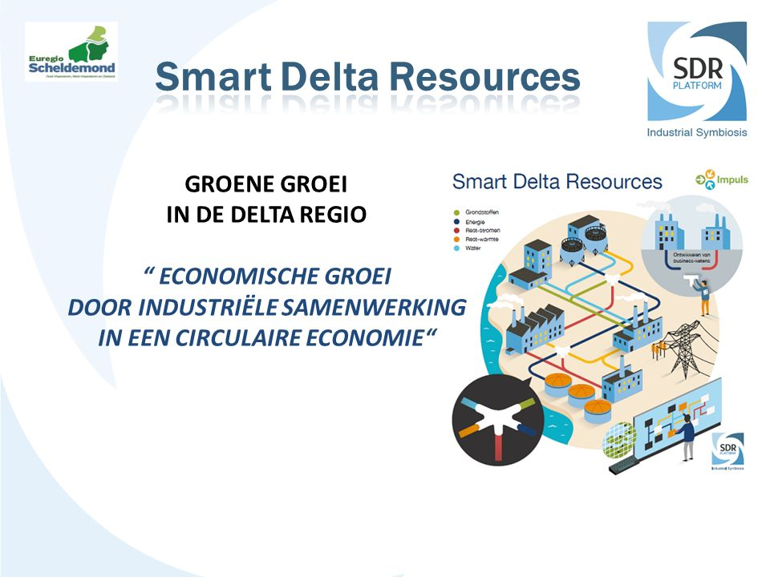
Ondergrondse infrastruur
Smart Delta Resources
Logistiek
Biobase
Industrie
Kennis & Innovatie
Poort naar Gent&Parijs

Slide 7
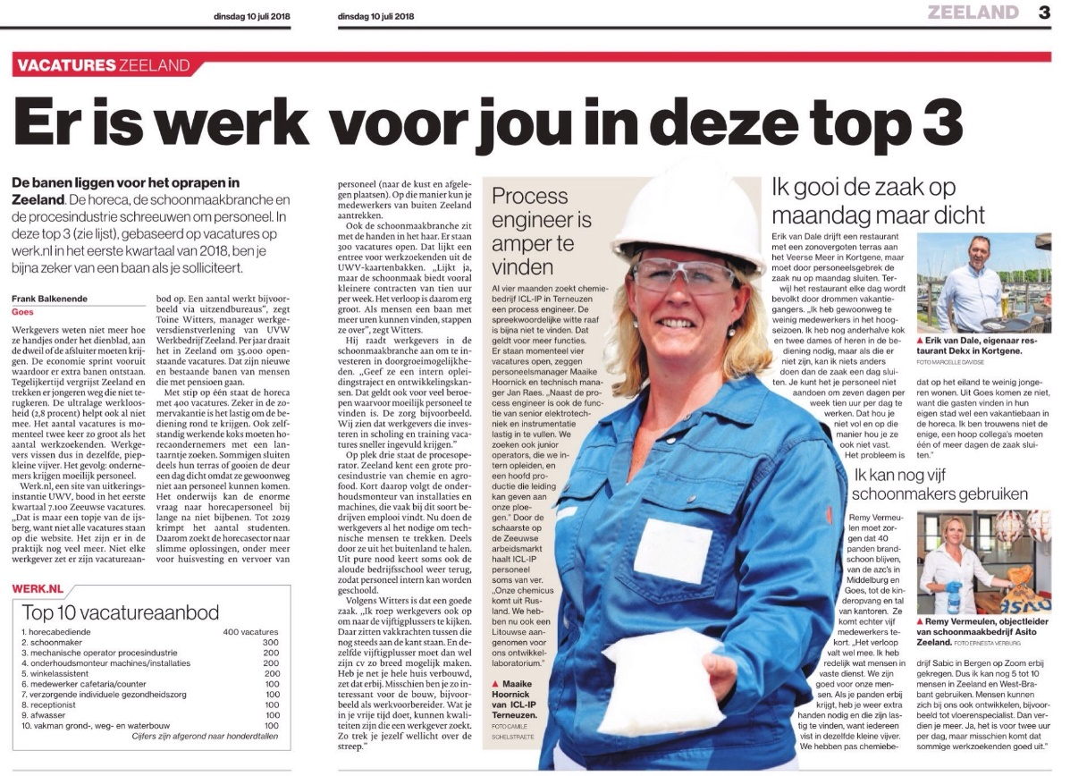
Sociale infrastructuur
Arbeidsmarkt gespannen:
  Demografische ontwikkelingen,
  Groei vacatures,
  Grens belemmerd een vrije arbeidsmarkt
  Inzet arbeidsmigranten
Logistiek
Biobase
Industrie
Kennis & Innovatie
Poort naar Gent&Parijs

Slide 8
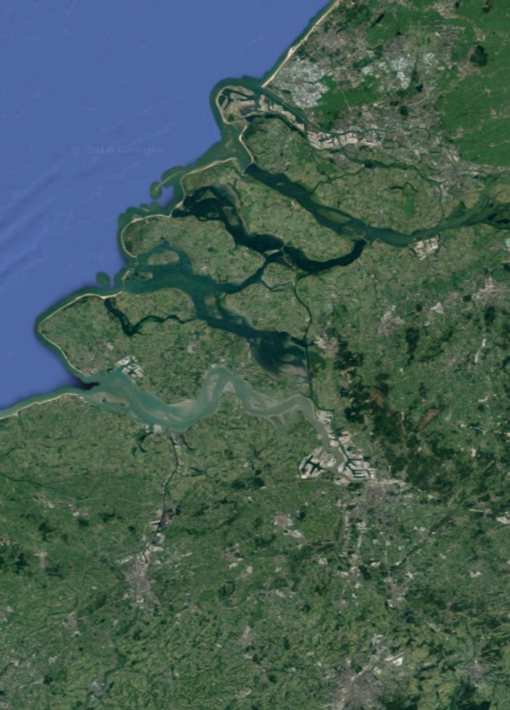
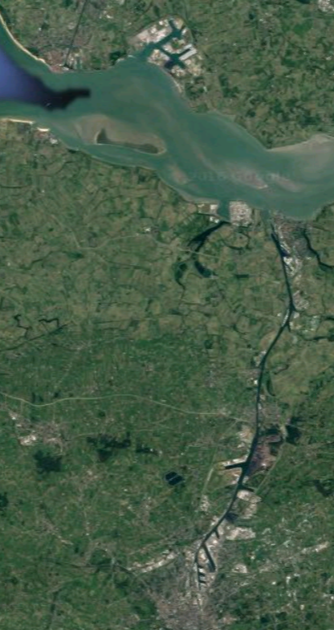


Havenfusie North Sea Port
A
Regio Gent-Zeeland ligt aan aaneengesloten waterweg ...
... waarin 3 havens bij elkaar liggen met een gedeelde toegang tot de zee
Rotterdam
Vlissingen
Terneuzen
Actieprogramma’s in Kanaalzone
Gent –Zeeland
Antwerpen
Gent
BRON: Google Maps; team analyse

Slide 9
North Sea port
Jaarlijks varen ruim 9.300 zeeschepen en bijna 40.000 binnenvaartschepen het havengebied binnen om goederen te laden en te lossen. North Sea Port is via de (Noord)zee bereikbaar en is verbonden met het Europese netwerk van binnenwateren.
Toegevoegde waarde
13,49 miljard euro
de nummer 3 van de Europese havens
Werkgelegenheid
98.372 banen (43.941 direct en 54.431 indirect)
ongeveer 525 bedrijven
Goederenverkeer
70,3 miljoen ton goederen via zeevaart vervoerd door 9.371 zeeschepen
58 miljoen ton goederen via binnenvaart vervoerd door 40.000 binnenvaartschepen
de nummer 10 van de Europese havens
Nieuwe Sluis Terneuzen
in het sluizencomplex komt in de loop van 2022 een nieuwe grote sluis
wordt 427 meter lang, 55 meter breed en 16 meter diep
is geschikt voor grote zeeschepen van 366 meter lang, 49 meter breed en 15 meter diep
Havengebied
Het havengebied is 60 kilometer lang, van Vlissingen over Terneuzen in Nederland tot in Gent in België.
ca. 9.100 hectare (of bijna 18.000 voetbalvelden)
Logistiek
Biobase
Industrie
Kennis & Innovatie
Poort naar de wereld

Slide 10
Afsluiting
De Kanaalzone, een dynamisch gebied waar het goed werken, wonen en leven is. Een gebied ook waar al veel gebeurd is waar de komende jaren veel te gebeuren staat, een gebied met potentie.
Logistiek
Biobase
Industrie
Kennis & Innovatie
Poort naar Gent&Parijs

